Slide 1

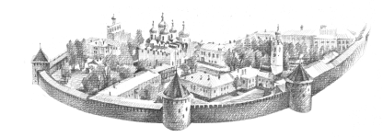
Муниципальная демографическая политика – важнейший фактор в развитии городов
«Будущее нации зависит не от количества автомобилей, а от числа детских колясок»
Урхо Кекконен

Slide 2
ДЕМОГРАФИЯ –
НАУКА О ЗАКОНОМЕРНОСТЯХ ВОСПРОИЗВОДСТВА НАСЕЛЕНИЯ
(греч. demos - народ, grafo - пишу)

Slide 3
Направления практических задач демографии
Изучение тенденций и факторов демографических процессов
Разработка демографических прогнозов
Разработка мероприятий демографической политики

Slide 4
ДЕМОГРАФИЧЕСКАЯ ПОЛИТИКА
комплекс мер
(социальных, экономических, юридических и др.),
направленных на изменение процесса воспроизводства населения

Slide 5
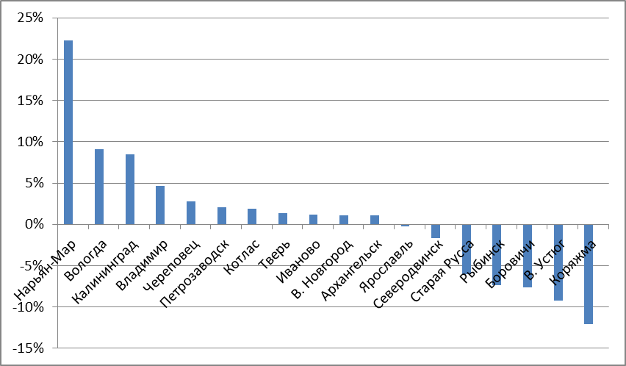
Прирост (убыль) населения городов в 2015 году по сравнению с 2009 годом

Slide 6
Динамика среднегодовой численности постоянного населения городов центра и Северо-Запада России

Slide 7
Динамика числа многодетных семей за период с 2006 по 2015 годы

Slide 8
Меры социальной поддержки молодых и многодетных семей Великого Новгорода
Единовременное пособие при рождении первого ребёнка в размере 7,5 тыс. руб.;
Единовременная выплата в размере 400 тыс. руб. на покупку жилья семье в связи с одновременным рождением двух детей;
Единовременная выплата в связи с рождением одновременно троих и более детей в размере
  1 млн. руб. на неотложные нужды и
  2 млн. руб. на решение жилищных вопросов из бюджета субъекта;
Освобождение многодетных семей с 5 и более детьми от коммунальных платежей;
Снижение родительской платы за детский сад на 50%;
Обеспечение бесплатным проездом школьников из многодетных семей
Освобождение многодетных семей от налоговых платежей за землю и имущество

Slide 9
Динамика соотношения родившихся и умерших с 2006 по 2015 годы

Slide 10
Факторы, оказывающие влияние на рождаемость
Социальные условия
Здоровье и медицинское обслуживание
Уровень образования и культуры
Национальные и религиозные традиции
Экономическая и политическая стабильность
Экономическая активность женщин

Slide 11
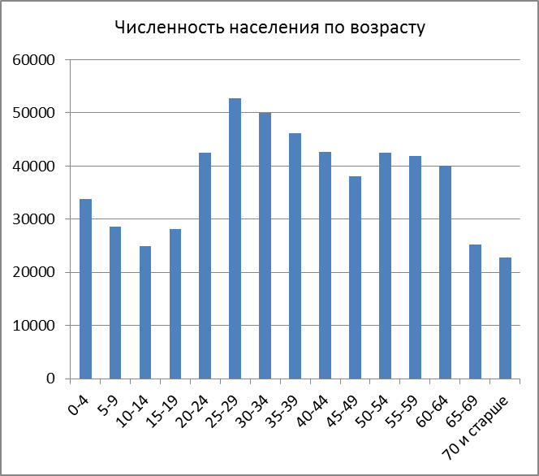
Численность населения по возрасту, чел.

Slide 12
Среднегодовая численность населения по признакам возраст и пол

Slide 13
Средний возраст матери при рождении детей
(лет)

Slide 14
Количество расторгнутых браков, приходящихся на 10 заключенных браков

Slide 15
Факторы, оказывающие влияние на демографическую ситуацию
Политика государства
Экономическая стабильность
Социальная защищенность
Национальное и религиозное мировоззрение
Законодательная защищенность института семьи и брака
Сохранность здоровья
Продолжительность жизни

Slide 16
Охрана репродуктивного здоровья
Дети
и подростки
Детские поликлиники
№ 1, 2, 3 - профилакти-ческие осмотры и диспансери-зация
Организован прием детского акушера гинеколога и детского уролога
Женщины
Женские консультации
№ 1, 2, 3, родильный дом, гинекологи-ческие отделения клиник № 1, 2
Городской молодежный медицинский центр
Мужчины
Прием уролога в поликлиниках
№ 1, 3, 4, поликлинике лечебно-диагностичес-кого центра
Обучение
взрослых
Обучение
детей и
подростков
Консультирование по вопросам репродуктивного здоровья
Школа беременных женщин и будущих отцов
Школа родителей детей первых месяцев жизни.
Семинары-тренинги «Навстречу друг другу» для родителей дошкольников и подростков
Образователь-ная программа «ШЗОЖ» - три блока: психолого-педагогический, медицинский, юридический)
Центр здоровья для детей
Семинары, тренинги для подростков и молодежи в молодежном медицинском Центре
По планированию семьи, социально-значимых заболеваний

Slide 17
Создание благоприятных условий для жизнедеятельности семьи
Расширение спектра услуг, поиск новых форм работы с населением, создание электронных ресурсов библиотек
Строительство новых физкультурно-оздоровительных комплексов и плоскостных сооружений
Строительство новых детских садов, реконструкция и капитальный ремонт действующих, возврат зданий в систему образования
Создание центров дополнительного образования, эффективное использование и реорганизация учреждений культурно-досугового типа

Slide 18
Обеспеченность местами детей в возрасте от 1 года до 3 лет в дошкольных учреждениях

Slide 19
Программная поддержка обеспечения жильем населения Великого Новгорода
Многодетные семьи:
«Социальная поддержка жилищных условий многодетных семей на территории Великого Новгорода» − 53 семьи
Выделение земельных участков под жилищное строительство с подведением всех комуникаций
Молодые семьи:
«Обеспечение жильем молодых семей на территории Великого Новгорода» − 238 семей

Slide 20
Действия по улучшению демографической ситуации
Ориентация молодежи на создание семьи, рождение детей, популяризация крепких семейных отношений, традиционных ценностей, поддержка молодых семей
Основные направления
Пропаганда здорового образа жизни, стимулирование на занятия физической культурой и спортом
Укрепление здоровья населения,
особенно репродуктивного здоровья матерей
Профилактика правонарушений, вовлечение молодежи в полноценную жизнь общества
Развитие социальной инфраструктуры
(образование, культура, физическая культура и спорт)

